Slide 1


США на рубеже XX-XXI веков.

Slide 2
Социально-экономическое развитие США в конце XX- начале XXI вв.
Площадь территории США составляет 9629,1 тыс. км², а население 297,1 млн чел. (2004 г.).
К рубежу XX-XXI вв. в США сформировался новый технологический уклад производства, по существу, новая модель экономики. Ее основу определяют:
1) ориентация на гибкое диверсифицированное производство на основе использования новейших моделей производственного оборудования;
2) рост наукоемкости производства;
3) становление всеохватывающей информационной инфраструктуры экономики на базе новейшей электронной техники и средств связи;
4) сфера услуг, ставшая крупнейшей сферой приложения общественного труда;
5) образование и наука как «локомотивы» научно-технического прогресса и социально-экономического развития;
6) повышение значения человеческого фактора в общественном производстве.

Slide 3
С 1991 г. США пережили самый длительный в своей хозяйственной истории циклический подъем – более 10 лет. В реальном исчислении рост валового внутреннего продукта (ВВП), например, в 1998 г. составил 4,6 %, в 1999 г. – 4,2 %, а в 2000 г. – 5,3 % и достиг рекордной величины – 10 трлн долл. Рекордный дефицит государственного бюджета, доставшегося-президенту-демократу Клинтону от президента-республиканца Буша-старшего (290,4 млрд долл. в 1992 г.), уже через 6 лет был ликвидирован, а в 1999 г. положительное сальдо Достигло 79 млрд долл., или 0,9 % ВВП страны. Впервые за долгую историю США приостановили рост государственного долга, исчисляемого в сотнях млрд. долл. Выступая в январе 2000 г. в Конгрессе с докладом «О положении в стране», Б. Клинтон заявил, что к 2013 г. будет ликвидирован внутренний государственный долг страны.
Конечно, социально-экономическая ситуация в современных США не лишена проблем. Объективной реальностью является «теневая экономика».
В числе негативных факторов экономической и социальной жизни США – подверженность циклическим кризисам (первый кризис XXI столетия случился уже в 2001 г.), проблема социальной дифференциации населения, ограниченная доступность высшего образования, сокращение доли молодежи в возрасте от 16 до 24 лет (с 25 % в 1978 г. до 16 % в 2000 г.) и т. д.
На американскую экономику все больше влияют глобализация и интернационализация во всех сферах жизни мирового сообщества. Увеличивается и зависимость от других мировых экономических держав. Иностранные активы в США составили в 2000 г. 8 трлн долл., а американские активы в других странах - 6,2 трлн долл.
Однако в целом рост американской экономики за период после Второй мировой войны впечатляет. В 2000 г. ВВП США превысил 10 трлн долл. (в текущих рыночных; ценах), что в 33,5 раза больше по отношению к 1950 г.

Slide 4
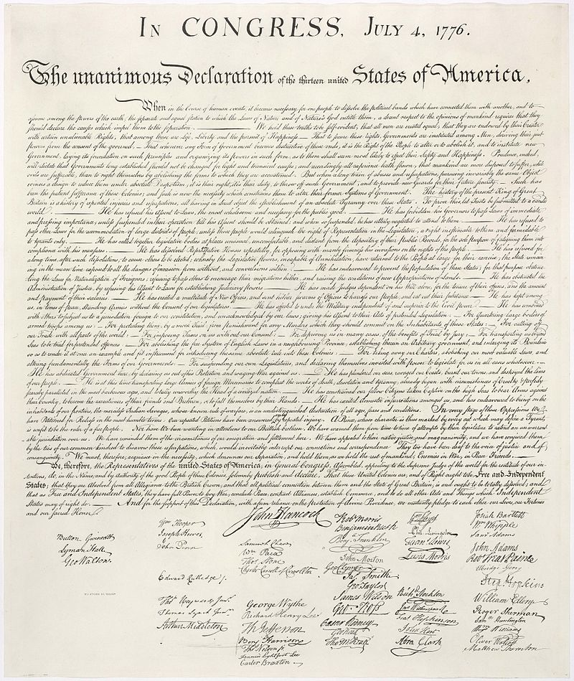
2. Политическое развитие США в конце XX- начале XXI вв.

Slide 5

Демократ Билл Клинтон - 42 президент США (1993 – 2001гг.), открыл новую эпоху в жизни США. Уже в течение первых двух лет своего правления, молодой президент смог разрешить этнонациональные конфликты на Юге государства, которые продолжались со времен Гражданской войны 1861-1865гг. В 1994 году республиканцам удалось взять реванш на выборах в Сенат, однако в 1996 году, кресло президента государства вновь получил Клинтон.
До начала 2000 года Биллу Клинтону удалось провести масштабные преобразования в социальной и экономической сфере, не прибегая при этом к радикальным реформам. В период его президентства, серьезнейшими политическими акциями сверхгосударства стали вооруженные операции в ряде стран «третьего мира», в частности, Сомали, Афганистане и Сербии.

Slide 6

В новый век США вошли с новым президентом. Республиканец Джордж Буш мл. – 43 президент (2001-2008гг.) В течение первого года своего правления, президент Буш не предпринимал никаких радикальных изменений в государственной политике. Однако, после трагических событий 11 сентября 2001 года, правительство Дж. Буша выбрало курс ужесточения ведения внешней политики.
В 2003 году развернулась масштабная военная компания по борьбе с терроризмом в государствах Ближнего Востока. Ориентация государства на внешнеполитические военные мероприятия стала причиной внутреннего экономического кризиса в США в 2006 году – множество крупнейших предприятий потерпели банкротство.
Из-за нестабильности на валютной бирже, экономический кризис постепенно охватил все страны мира, включая постсоветское пространство. На очередных президентских выборах в 2008 году, по старой политической традиции республиканца Дж. Буша мл. сменил демократ Б. Обама.

Slide 7
На рубеже XX-XXI вв. государственное регулирование стало органичной частью американского рыночного хозяйственного механизма. Об этом свидетельствует заметное сближение позиций обеих ведущих политических партий США по многим социально-экономическим вопросам на президентских выборах 2000 и 2004 годов. Программы как демократов, так и республиканцев содержат положения о необходимости государственного вмешательства в экономику по следующим направлениям:
— эмиссия денег, денежно-кредитная политика;
— создание и поддержание правовой базы рыночных отношений, включая законодательную защиту частной собственности и прав потребителей;
— поддержание конкурентной среды;
— инфраструктурные отрасли;
— недопущение монополизации экономики;
— система образования, фундаментальные науки;
— преодоление чрезмерной социальной дифференциации общества;
— контроль за качеством окружающей среды;
— правоохранительная деятельность;
— оборона страны;
—внешнеполитическая деятельность и др.

Slide 8
